Slide 1

Estructuras de hormigón
Especialidad Construcción
Mención Edificación
Módulo Estructuras de hormigón
Entrega de saberes

Slide 2

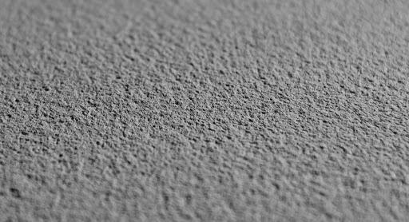
Dosificación del hormigón

Slide 3
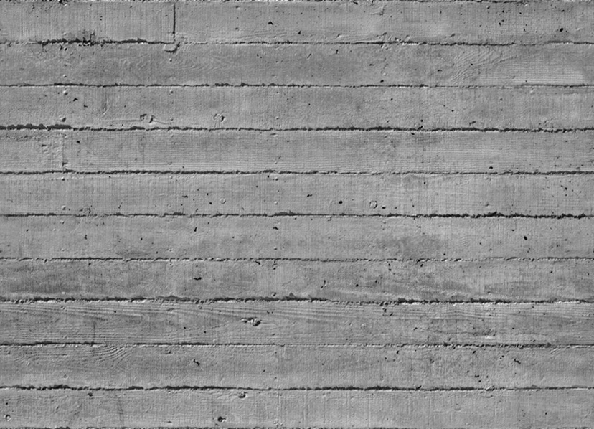
Dosificación del hormigón
OA 2
Ejecutar obras de hormigón para fundaciones, sobrecimientos, pilares, vigas, cadenas, losas, muros, con hormigón preparado en obra y premezclado, de acuerdo a especificaciones técnicas y los planos de estructura, utilizando maquinaria, herramientas e instrumentos de medida adecuados.
Objetivos de aprendizaje

Slide 4
Dosificación del hormigón
AE1
Calcula de manera prolija de acuerdo a planos de estructuras, la cantidad de materiales para cada elemento de hormigón armado, utilizando métodos manuales y digitales.
Aprendizajes esperados

Slide 5
Dosificación del hormigón
1
HORMIGÓN
CONCEPTO DE DOSIFICACIÓN

Slide 6
Dosificación del hormigón
CONCEPTO DE DOSIFICACIÓN
La resistencia es una de las propiedades más importantes del hormigón, principalmente cuando se le utiliza con fines estructurales.
El hormigón, en su calidad de constituyente de un elemento estructural, queda sometido a las tensiones derivadas de las solicitaciones que actúan sobre éste. Si sobrepasan su capacidad resistente, se producirán fracturas, primero de origen local y posteriormente generalizadas, que podrán afectar la seguridad de la estructura.

Slide 7

Dosificación del hormigón
CONCEPTO DE DOSIFICACIÓN
REQUISITOS DEL HORMIGÓN
  Resistencia
  Docilidad
  Durabilidad
  Economía

Slide 8
Dosificación del hormigón
2
HORMIGÓN
DOSIFICACIÓN

Slide 9
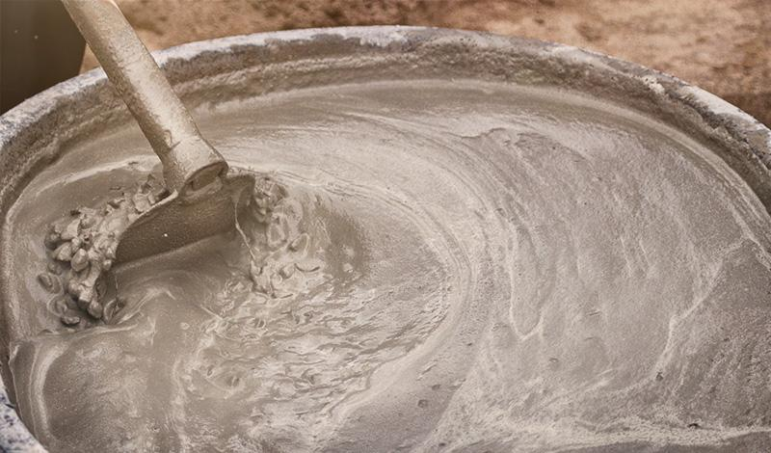
Dosificación del hormigón
DOSIFICACIÓN
El objetivo de la dosificación de hormigones es determinar las proporciones en que deben combinarse los materiales componentes, de manera de obtener las condiciones previstas para el hormigón.

Slide 10
Dosificación del hormigón
CONDICIONES DE DISEÑO
Tipo de cemento
Tabla 1
Tipo de condición | Características relacionadas | Parámetros condicionantes
Condiciones de diseño | Resistencia | Tipo de cemento Razón agua/cemento
Condiciones de uso en obra | Docilidad Fluidez Consistencia | Dosis de agua Granulometría Tamaño máximo
Condiciones de durabilidad | Condiciones ambientales Ataques agresivos | Tipo de cemento Uso aditivos Dosis mínima de cemento

Slide 11
Dosificación del hormigón
CONDICIONES DE PARTIDA
Tipo de cemento
Queda definido básicamente existencia de un ambiente que pueda generar acciones agresivas sobre el hormigón. Eventualmente puede ser necesario considerar la elección de un cemento de alta resistencia, si las condiciones de obra requieren de resistencias iniciales más elevadas que las que puede otorgar un cemento corriente.
Uso de aditivos
Para uso eventual de aditivos deben considerarse los principios establecidos para su uso según fabricante.

Slide 12
Dosificación del hormigón
PARÁMETROS DE DOSIFICACIÓN
Antes de efectuar una dosificación de hormigón, se deben seleccionar sus características en base al uso que se le quiera dar al hormigón, a las condiciones de exposición, al tamaño y forma de los elementos, y a las propiedades físicas del hormigón (principalmente la resistencia que se le quiera dar a la estructura).
Tamaño del árido grueso
Tipo de arena
Humedad de los áridos
Absorción de los áridos
Densidad de los áridos

Slide 13
Dosificación del hormigón
3
Procedimiento de dosificación según NCH 170

Slide 14
Dosificación del hormigón
DOSIFICACIÓN SEGÚN NCH170
Resistencia media requerida
fr = fc + (t* S)
fr = Resistencia media
Fc = Resistencia a la compresión
t = Factor estadística
S = Desviación estándar

Slide 15
Dosificación del hormigón
DOSIFICACIÓN SEGÚN NCH170
Factor estadístico (t)
Tabla 2
Nivel de confianza % | t
95 | 1,645
90 | 1,282
85 | 1,036
80 | 0,842

Slide 16
Dosificación del hormigón
DOSIFICACIÓN SEGÚN NCH170
Valor estimado S (desviación estándar)
Tabla 3
Valor estimado
Condiciones previas para la ejecución de las obras | S (Mpa)
 | ≤ G 15 | >G 15
Regulares | 8,0 | -
Medias | 6,0 | 7,0
Buenas | 4,0 | 5,0
Muy buenas | 3,0 | 4,0

Slide 17
Dosificación del hormigón
DOSIFICACIÓN SEGÚN NCH170
Desviación estimada
Muy buenas: Dosificación en peso; laboratorio de faena con personal especializado en la ejecución de los controles mencionados, en forma permanente y sistemática.
Buena: Dosificación en peso o en volumen controlado y aplicación de los controles mencionados, en forma permanente y sistemática.
Medias: Dosificación en volumen controlado, controles de humedad y esponjamiento de áridos, control del asentamiento de cono y control del rendimiento de la dosis de cemento, en forma esporádica.
Regulares: Cuando se realiza un control inferior a los mencionados y sólo en el caso de hormigones de grado G15.

Slide 18
Dosificación del hormigón
DOSIFICACIÓN SEGÚN NCH170
Relación Agua/Cemento
  Por condición de resistencia
  Por condición de durabilidad

Slide 19
Dosificación del hormigón
DOSIFICACIÓN SEGÚN NCH170
Por condición de resistencia
Tabla 4
Razón agua cemento para resistencia requerida fr
Razón agua cemento en masas | Resistencia media requerida (Mpa)
 | Cemento grado corriente | Cemento grado alta resistencia
0,45 | 34 | 43
0,50 | 29 | 36
0,55 | 25 | 31
0,60 | 21 | 26
0,65 | 18 | 23
0,70 | 16 | 20
0,75 | 14 | 17
0,80 | 12 | 15
0,85 | 10 | 13

Slide 20
Dosificación del hormigón
DOSIFICACIÓN SEGÚN NCH170
Por condición de durabilidad
Tabla 5
Máxima razón agua-cemento en casos de exposición severa
Razón agua cemento en masas | Estructura continua o frecuentemente húmeda o expuesta a hielo-deshielo | Estructuras expuestas a aguas agresivas, en contacto con el suelo o ambientes salinos
Secciones delgadas (e ≤ 20 cm) y secciones con recubrimiento menor que 2 cm | 0,45 | 0,40
Toda otra estructura | 0,50 | 0,45

Slide 21
Dosificación del hormigón
DOSIFICACIÓN SEGÚN NCH170
Dosis de agua
Tabla 6
Volumen de agua de amasado (m3)
Tamaño máximo nominal, mm | Docilidad según descenso de cono, cm
 | 0 - 2 | 3 - 5 | 6 - 9 | 10 - 15 | 16
63 | 0,135 | 0,145 | 0,155 | 0,165 | 0,170
50 | 0,145 | 0,155 | 0,165 | 0,175 | 0,180
40 | 0,150 | 0,160 | 0,170 | 0,180 | 0,185
25 | 0,170 | 0,180 | 0,19 | 0,200 | 0,205
20 | 0,175 | 0,185 | 0,195 | 0,205 | 0,210
12 | 0,185 | 0,200 | 0,210 | 0,220 | 0,230
10 | 0,190 | 0,195 | 0,215 | 0,230 | 0,240

Slide 22
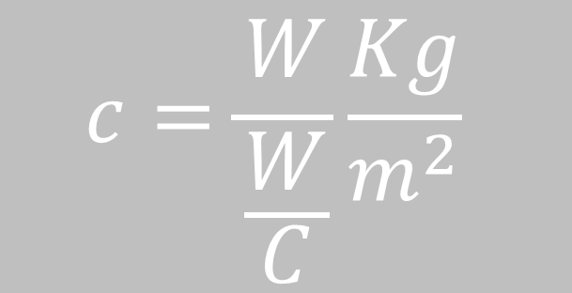
Dosificación del hormigón
DOSIFICACIÓN SEGÚN NCH170
DOSIS DE CEMENTO

Slide 23
Dosificación del hormigón
DOSIFICACIÓN SEGÚN NCH170
Dosis de aire atrapado
Tabla 7
Aire promedio atrapado (m3)
Tamaño máximo nominal, mm | Volumen medio de aire atrapado, m3
63 | 0,003
50 | 0,005
40 | 0,010
25 | 0,015
20 | 0,020
12 | 0,025
10 | 0,030

Slide 24
Dosificación del hormigón
DOSIFICACIÓN SEGÚN NCH170
Dosis de aire incorporado
Tabla 8
Contenido de aire
Tamaño máximo nominal, mm | Contenido de aire en %
10 | 6
12 | 5,5
20 | 5
25 | 4,5
40 | 4,5
50 | 4

Slide 25

Dosificación del hormigón
DOSIFICACIÓN SEGÚN NCH170
DOSIS DEL ÁRIDO
A_{t} = Árido total
C = Dosis de cemento (kg)
W = Agua de amasado (m3)
u = Aire promedio atrapado (m3)
Ad = Aditivo (m3)
IMPORTANTE: Todos los parámetros deben estar en m3

Slide 26
Dosificación del hormigón
4
HORMIGÓN
Ejemplo de dosificación de hormigones Nch 170

Slide 27
Dosificación del hormigón
EJEMPLO DE DOSIFICACIÓN
Dosificar un hormigón H25(90) 20, de acuerdo a las siguientes condiciones:
  Cemento grado corriente
  Buenas condiciones de elaboración
  Estructura sometida a condiciones normales de exposición
  Humedad de la arena H = 5 %.
  Absorción de la arena α = 2,5 %
  Humedad de la gravilla H = 1,8 %
  Absorción de la gravilla α = 1,5 %
  Densidad real saturada superficialmente seca de la arena y la gravilla 2650 Kg / m³

Slide 28

Dosificación del hormigón
EJEMPLO DE DOSIFICACIÓN
PASO 1
Determinar la resistencia media requerida

Slide 29
Dosificación del hormigón
EJEMPLO DE DOSIFICACIÓN
De la tabla 9, se obtiene el factor estadístico (t), en función del nivel de confianza del hormigón de 90%.
Tabla 9 Factor estadístico
Nivel de confianza % | t
95 | 1,645
90 | 1,282
85 | 1,036
80 | 0,842

Slide 30
Dosificación del hormigón
EJEMPLO DE DOSIFICACIÓN
De la tabla 10, conociendo que las condiciones previas a la ejecución del hormigón son buenas, y conociendo que la resistencia del hormigón es mayor a G15, el valor de la desviación estimada (S) es de 5,0 MPa.
Tabla 10 Valor estimado
Condiciones previas para la ejecución de las obras | S (Mpa)
 | ≤ G 15 | >G 15
Regulares | 8,0 | -
Medias | 6,0 | 7,0
Buenas | 4,0 | 5,0
Muy buenas | 3,0 | 4,0

Slide 31
Dosificación del hormigón
EJEMPLO DE DOSIFICACIÓN
Resistencia media requerida
fr = fc + (t* S)
fr = 25Mpa + (1,282 * 5,0Mpa)
fr = 31,4 Mpa

Slide 32
Dosificación del hormigón
EJEMPLO DE DOSIFICACIÓN
PASO 2
Obtener la relación agua cemento, considerando que se obtiene de acuerdo a dos condiciones:
  Por resistencia (Tabla 3)
  Por durabilidad (Tabla 4)

Slide 33
Dosificación del hormigón
Por resistencia
Consideremos que usamos cemento grado corriente y que la resistencia requerida es de 31,4 MPa. Obtendremos el valor de la relación agua cemento interpolando. La relación agua cemento es de 0,48 (se aproxima a la centésima).
EJEMPLO DE DOSIFICACIÓN
Tabla 11. Razón agua cemento para resistencia requerida fr
Razón agua cemento en masas | Resistencia media requerida (Mpa)
 | Cemento grado corriente | Cemento grado alta resistencia
0,45 | 34 | 43
0,50 | 29 | 36
0,55 | 25 | 31
0,60 | 21 | 26
0,65 | 18 | 23

Slide 34
Dosificación del hormigón
PASO 3
Determinar el volumen estimado de agua de amasado en metros cúbicos de acuerdo a la Tabla 12, con los valores del tamaño máximo del árido y el asentamiento de cono.
Con un tamaño máximo del árido de 20mm y un asentamiento de cono de 6 cm, el valor es 0,195 m³.
EJEMPLO DE DOSIFICACIÓN
Tabla 12. Volumen de agua de amasado (m3)
Tamaño máximo nominal, mm | Docilidad según descenso de cono, cm
 | 0 - 2 | 3 - 5 | 6 - 9 | 10 - 15 | 16
63 | 0,135 | 0,145 | 0,155 | 0,165 | 0,170
50 | 0,145 | 0,155 | 0,165 | 0,175 | 0,180
40 | 0,150 | 0,160 | 0,170 | 0,180 | 0,185
25 | 0,170 | 0,180 | 0,19 | 0,200 | 0,205
20 | 0,175 | 0,185 | 0,195 | 0,205 | 0,210
12 | 0,185 | 0,200 | 0,210 | 0,220 | 0,230

Slide 35



Dosificación del hormigón
EJEMPLO DE DOSIFICACIÓN
PASO 4
Determinación de la Dosis de Cemento.
La dosis de cemento se obtiene de la división entre la dosis de agua de amasado y la relación agua cemento.

Slide 36
Dosificación del hormigón
EJEMPLO DE DOSIFICACIÓN
PASO 5
Determinación volumen de aire (u)
El volumen de aire en el hormigón depende de la cantidad de aire incorporado (mediante el uso de aditivos) y la cantidad de aire atrapado durante la colocación.
Como en nuestro caso no se indica el uso de aditivos incorporadores de aire, mediante la Tabla 13 obtenemos la cantidad de aire atrapado, el cual depende del tamaño máximo del árido.
Para un tamaño máximo del árido de 20 mm, obtenemos un volumen de aire atrapado de 0,02 m³.
Tabla 13. Aire promedio atrapado (m3)
Tamaño máximo nominal, mm | Volumen medio de aire atrapado, m3
63 | 0,003
50 | 0,005
40 | 0,010
25 | 0,015
20 | 0,020
12 | 0,025
10 | 0,030

Slide 37
Dosificación del hormigón
EJEMPLO DE DOSIFICACIÓN
PASO 6
Determinación de la Dosis de árido.
La norma chilena recomienda la determinación de las dosis de áridos basado en la granulometría de los mismos. En el caso que no se disponga de estos datos, es posible establecer proporciones en dependencia del tamaño máximo del árido y de la finura de la arena.
  50 % de gravilla, y 50 % de arena.
  60 % de grava, y 40 % de arena.

Slide 38


Dosificación del hormigón
EJEMPLO DE DOSIFICACIÓN
Dosis de árido

Slide 39



Dosificación del hormigón
EJEMPLO DE DOSIFICACIÓN
Estamos empleando gravilla y arena, y no conocemos la granulometría de los áridos, por lo tanto dispondremos una proporción 50 % de gravilla, y 50 % de arena.

Slide 40
Dosificación del hormigón
EJEMPLO DE DOSIFICACIÓN
Dosificación
Tabla 14
Material | Dosificación
Cemento | 406 Kg
Agua | 195 Lts
Gravilla | 861 Kg
Arena | 861 Kg
Densidad | 2323 Kg/m3

Slide 41
Dosificación del hormigón
5
HORMIGÓN
Dosificación de hormigones por saco de cemento o m3 de hormigón

Slide 42
Dosificación del hormigón
DOSIFICACIÓN
Dosificación Hormigón por metro cúbico
Tabla 15
 | Resistencia Mpa | Cemento Kg | Gravilla Kg | Arena Kg | Agua Lts
 |  | 127,5 | 1010 | 980 | 195
5 | G5 | 170 | 1025 | 910 | 195
10 | G10 | 230 | 1055 | 835 | 195
15 | G15 | 275 | 1070 | 800 | 195
20 | G20 | 340 | 1095 | 715 | 200
25 | G25 | 380 | 1120 | 645 | 200
30 | G30 | 440 | 1145 | 585 | 200

Slide 43
Dosificación del hormigón
DOSIFICACIÓN
Dosificación Hormigón por saco cemento
Tabla 16
 | Resistencia Mpa | Cemento saco (25 Kg) | Gravilla Kg | Arena Kg | Agua Lts
 |  | 1 saco | 198 | 190 | 39
5 | G5 | 1 saco | 150 | 136 | 29
10 | G10 | 1 saco | 113 | 90 | 22
15 | G15 | 1 saco | 99 | 76 | 18
20 | G20 | 1 saco | 80 | 56 | 15
25 | G25 | 1 saco | 76 | 43 | 13
30 | G30 | 1 saco | 70 | 43 | 13

